Slide 1
KS Wohlfahrtsstaatstheorien
WS 2017/18, Dr. Harald Stöger

Slide 2
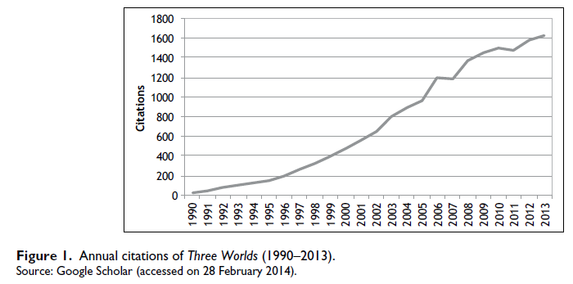
Rezeption von Esping - Andersen

Slide 3
Ausgangspunkt
Kritische Würdigung etablierter Typologien von Wohlfahrtsstaaten:
Ferrera Typologie
Esping-Andersen
Fortschritt für komparative Forschung; jedoch Grenzen
Plädoyer für umfassendere Typologie

Slide 4
Kritik bestehender Typologien
Bonoli:
Reichweite des WS: universalistisch <-> Begrenzung auf Gruppe der Erwerbstätigen
Esping-Andersen:
Fokus auf Leistungen der sozialen Sicherung („Dekommodifizierung“)
> Fortschritt gegenüber älteren Typologien
Jedoch Finanzierung des Wohlfahrtsstaates vernachlässigt

Slide 5
Beveridge versus Bismarck
Berücksichtigung von Leistungs- und Finanzierungsseite
Beveridge:
universalistisch, abhängig vom Einwohnerstatus / Bedarf, einheitliche Leistungen, steuerlich finanziert.
Bismarck:
einkommensbezogene Leistungen, Beiträge von AG und AN, SV ist zentral

Slide 6
Kritik und Erweiterung
2-gliedrige Typologie simplizistisch
Bedarf an differenzierterer Typologie:
Beveridge/hohe Ausgaben: SE, DK, FI
Beveridge/geringe Ausgaben: UK, IE
Bismarck/hohe Ausgaben; DE, FR, Ö
Bismarck/geringe Ausgaben: IT, ES
„Mixed cases“
Vorteile der Typologisierung

